Slide 1
Norādes zīmes, informatīvie vides baneri – būtiski elementi tūrisma informācijas sistēmā un tūrisma objektu pieejamībā.
Māris Zaļaiskalns
VAS «Latvijas Valsts ceļi»
SOP direktors

Slide 2
Ceļu satiksmes noteikumi 271.punkts Ceļa zīmēm jāatbilst valsts standarta LVS 77 prasībām

Slide 3
LVS 77 «Ceļa zīmes» - ceļa zīmes - uzstādīšanas noteikumi - tehniskās prasības

Slide 4
6.8.4. Lai apzīmētu vienu vai vairākus (bet ne vairāk par 3 uz vienas zīmes) tūrisma objektus, par kuru apzīmēšanu pašvaldība, kuras teritorijā atrodas tūrisma objekts, sniedz rakstisku pozitīvu atzinumu, pamatojoties uz ...

Slide 5
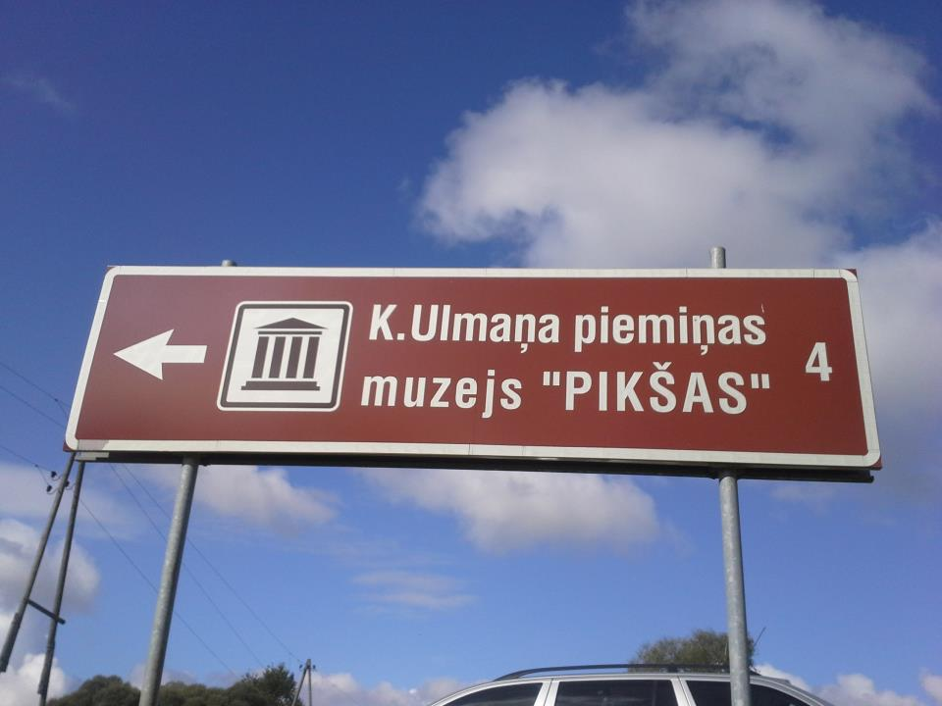

Slide 6
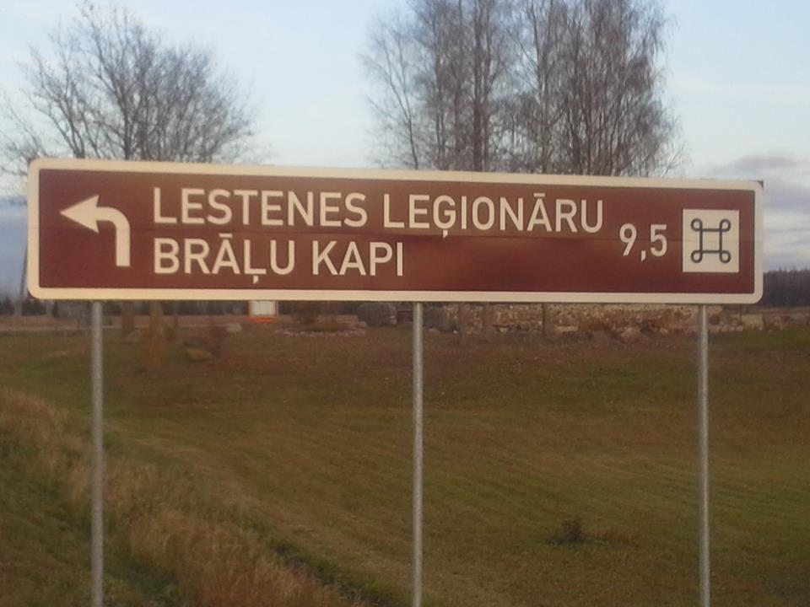

Slide 7
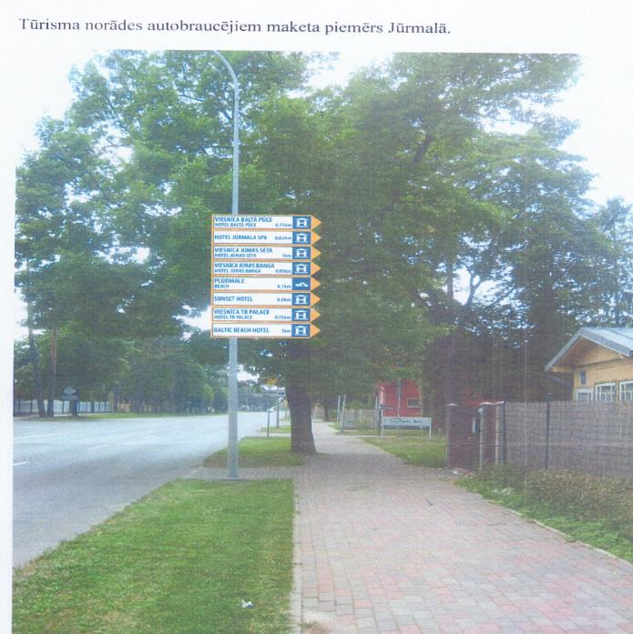

Slide 8
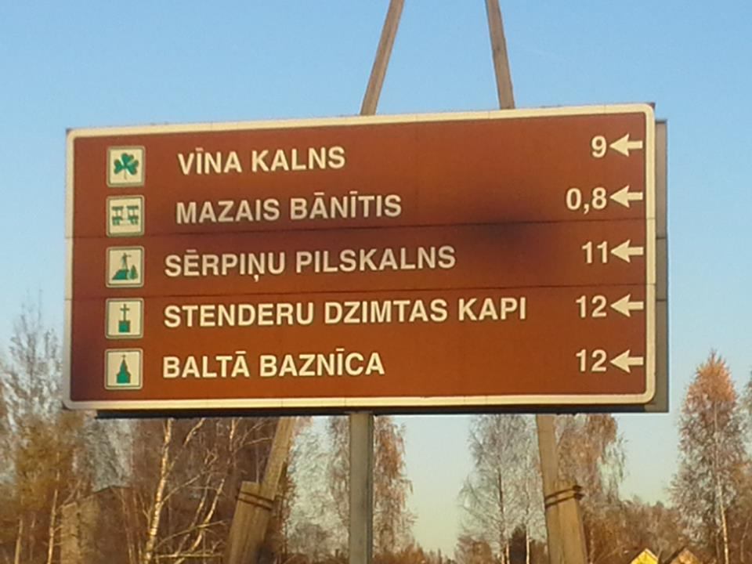

Slide 9
Reklāmas 2005. gada 7.jūnija MK noteikumi Nr. 402

